Slide 1



Slide 2

INTRODUCCION AL DEPORTE ADAPTADO
Asociación Nacional Paralímpica del Perú - ANPPERU
Perú, por primera vez, cuenta con una organización que dirige el Movimiento Paralímpico: la ASOCIACIÓN NACIONAL PARALÍMPICA DEL PERÚ
Inscrita en Registros Públicos, con RUC 20600890353.
Reconocida por el Instituto Peruano del Deporte el día 12 de diciembre del 2015.
Reconocida por el IPC en febrero de 2016.

Slide 3

INTRODUCCIÓN
Desde 1960 el deporte para personas con discapacidad ha tenido una continua evolución en el sistema de clasificación con el objetivo de hacer mas justas las competencias.
Posteriormente se establecieron las categorías para los limitados físicos, fundamentalmente para los atletas parapléjicos, amputados, secuelas de polio, traumas, parálisis, etc.
En 1996 se agregan nuevas variantes al sistema de clasificación implantadas en los juegos paralímpicos de Atlanta, proceso aplicable a todos los eventos deportivos convocados por IPC, hasta hoy día.

Slide 4
DEPORTE ADAPTADO
Este deporte se adapta a las posibilidades de cada deportista, con las directrices de su entrenador o técnico deportivo, quien tiene la función de ayudarlo para que pueda desarrollarse y cumplir sus objetivos.
Se entiende por para deporte al conjunto de actividades y normas físico deportivas que comprenden las diversas actividades deportivas, susceptibles de aceptar modificaciones para posibilitar la participación de las personas con discapacidades físicas, sensoriales o psíquicas.
.

Slide 5
DEPORTE ADAPTADO
OLIMPIADAS
ESPECIALES
IPC
SORDO
LIMPIADAS

Slide 6

PROGRAMA DE ENTRENAMIENTO.
LIC. MIGUEL CALMET.

Slide 7

PRUEBAS DEPORTIVAS
MUJERES
HOMBRES Y MUJERES
HOMBRES
AREAS COMPETENCIA
PISTA
AGUA
PRECISION
COMBATE
VELOCIDAD
SEMIFONDO
FONDO
PISCINA
AGUAS ABIERTAS
TIRO
ARCO/FLECHA
TKD
JUDO

Slide 8
PRUEBAS DEL PARA ATLETISMO
MUJERES
HOMBRES Y MUJERES
HOMBRES
AREAS COMPETENCIA
PISTA
CAMPO
RUTA
COMBINADAS
VELOCIDAD
SEMIFONDO
FONDO
SALTOS
LANZAMIENTOS
MARATON
PENTATLON

Slide 9
CLASIFICACION FUNCIONAL.
LIC. MIGUEL CALMET.

Slide 10
Para poder competir en Competiciones reconocidas un deportista deberá haber sido evaluado por una Mesa de Clasificación de paratletismo que por lo general le asignará una Clase Deportiva con los siguientes estatus :
(C) Confirmada y presentar el documento establecido.
(R) Revisable a corto plazo
(N) Nuevo
(NE)No elegible
Esta Normativa y Reglamento se complementa con el actual Reglamento y Normativa de Clasificación Médico - Funcional de Atletismo del IPC

Slide 11
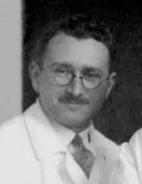
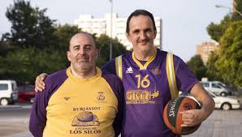
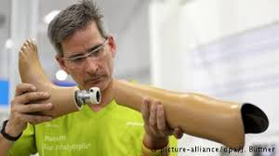
MESA DE CLASIFICACION ESTA COMPUESTA

Slide 12
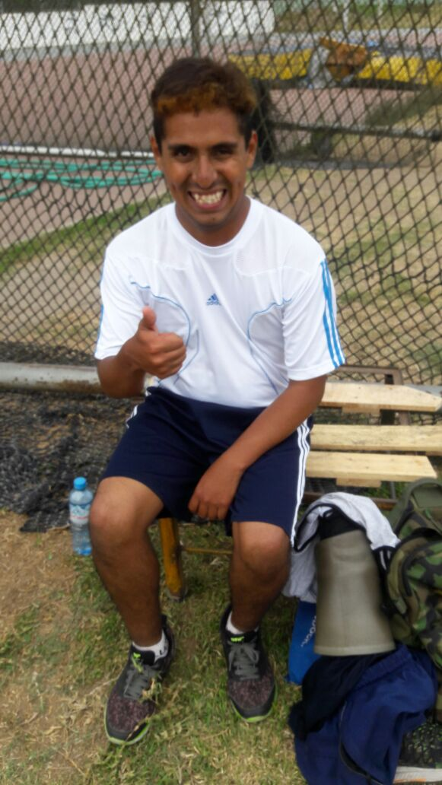
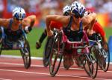
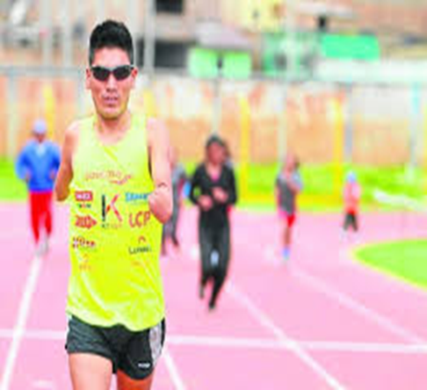
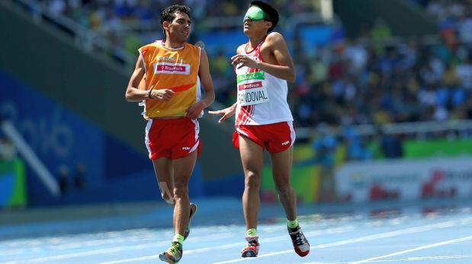
APRENDAMOS A RECONECER LAS CLASIFICACIONES FUNCIONALES.

Slide 13

CLASIFICACIONES MÉDICAS O FUNCIONALES
PARA ATLETAS CIEGOS O CON BAJA VISION
• T11 Y F11 / Atletas desde aquellas
personas que no perciben la luz con.
ningún ojo, hasta aquellas que perciben
la luz, pero no pueden reconocer la
forma de una mano a cualquier
distancia o en cualquier posición
• T12 Y F12 / Atletas desde aquellas personas que pueden reconocer la forma de una mano, hasta aquellas que tengan una agudeza visual de 2/60 y/o un campo de visión de un ángulo menor de 5 grados
.
).

Slide 14
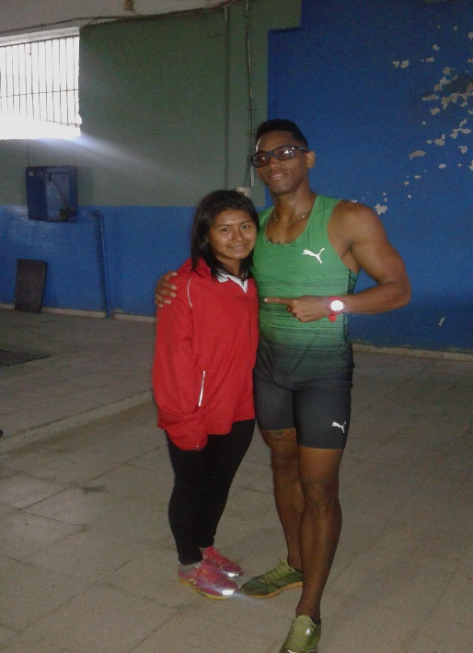
• T13 Y F13 / Atletas desde aquellas personas que tengan una agudeza visual de mas de 2/60 hasta aquellas con una agudeza visual de 6/60 y/o un campo de visión de un ángulo mayor de 5 grados y menor de 20 grados
.

Slide 15
:
DISCAPACIDAD INTELECTUAL
-Leves.
-Moderados.
-Severos-Profundos.
T20 y F20 se consideran Atletas con discapacidad intelectual. Un coeficiente intelectual por debajo de70, (100 es el coeficiente de una persona media) y limitaciones en áreas de destreza regulares (por ejemplo, comunicación, cuidado personal, destrezas sociales, etc.) Relación de pruebas: Carreras, saltos, lanzamientos y pentatlón.

Slide 16
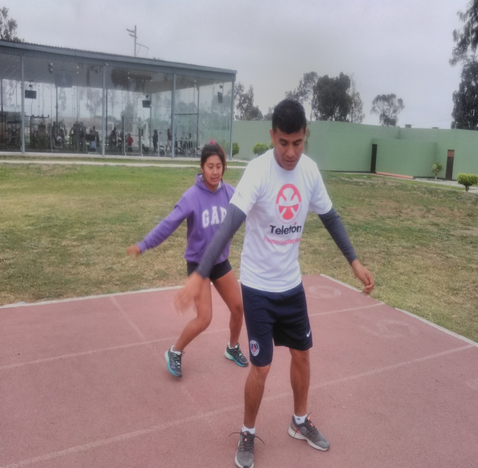
PARALISIS CEREBRAL (PC)
Se sub-dividen de las siguientes formas
1.- Severos en silla de ruedas 31-34
2.- Ambulantes 35-38
.

Slide 17
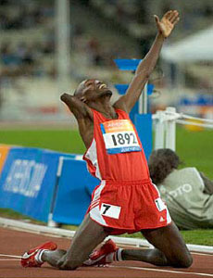
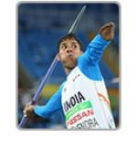
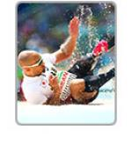
CLASIFICACIÓN FUNCIONAL Y PRUEBAS PARA ATLETAS CON DEFICIENCIAS MOTRICES Y AMPUTADOS AMBULANTES

Slide 18
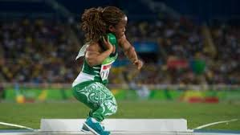
Categoría T-F 40
Acondroplasico Estatura Baja T/F-40 dependen de la altura y proporcionalidad de sus extremidades miden hasta 1.30
Categoría T-F 41
Acondroplasico Estatura Baja o talla baja dependen de la proporcionalidad de sus extremidades y de la altura que en este caso es de hasta 1.47 los hombres y 1.37 las mujeres
Amputados doble por encima o a través rodilla y combinada m/superior inferior combinado más amputaciones en miembro superior, Ambulante con problemas severos al caminar, o con problemas en el balance junto con función reducida en el brazo de lanzar. Pueden usar muletas.

Slide 19
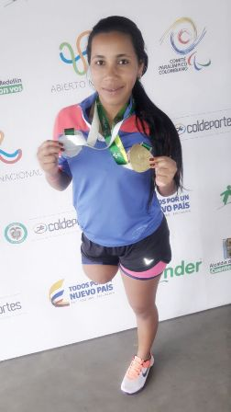
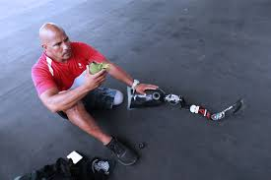
Categoría T-F 42/62
Amputación sencilla por encima o a través de la articulación de la rodilla.
Inferior combinado con amputaciones del miembro superior.
Ambulante con una función normal en el brazo de lanzar.
Función reducida en las extremidades inferiores o problemas de balance.Pruebas: Carreras, lanzamientos, saltos y pentatlón.
Categoría T-F 43/63
Doble amputación por debajo de la rodilla a través o encima de la articulación del tobillo.
Inferior combinado más amputaciones del miembro superior.
Ambulante con función normal en el brazo de lanzar
Función reducida en miembros inferiores, o problemas de balance
Pruebas: Carreras, lanzamientos, saltos y pentatlón.

Slide 20
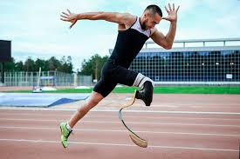
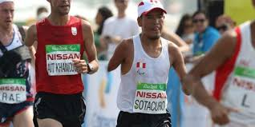
Categoría T-F 44/64
Amputación sencilla por debajo de la rodilla o a través de encima de la articulación del tobillo.
Inferior combinado más amputaciones en miembros superiores.
Ambulante con una función normal en el brazo de lanzar.
Función reducida en los miembros inferiores o problemas de balance.
pueden caminar con algún tipo de reducción, presentan ligeros problemas de equilibrio)
Pruebas: Carreras, lanzamientos, saltos y pentatlón
Categoría T-F 45
Doble amputación, por encima o a través de la articulación del codo.
Doble amputación por debajo del codo pero a través o encima de la articulación de la muñeca, no tiene mano.
Pruebas: Carreras, lanzamientos, saltos y pentatlón

Slide 21
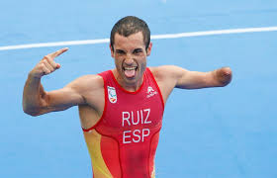
Categoría T-F 46
Amputación sencilla por encima o a través de la articulación del codo.
Amputación sencilla por debajo del codo o a través o encima de la articulación de la muñeca. Ambulante con función normal, miembro superior del brazo de lanzar, malformación congénita en el brazo no lanzador.
Pruebas: Carreras, lanzamientos, saltos y pentalón
Categoría T-F 47
En la Pista presentan discapacidad del miembro superior unilateral con pérdida de la función en el hombro, el codo y la muñeca y lo que afecta principalmente al sprint. El impacto del deterioro es comparable a las limitaciones de la actividad experimentado por un atleta con una unilateral a través de la muñeca / amputación por debajo del codo
Pruebas: Carreras, lanzamientos, saltos y pentalón

Slide 22
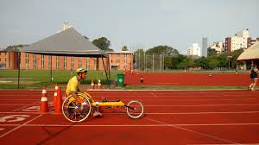
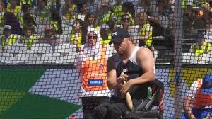
Categoría T-F 51 A 57 SILLA DE RUEDAS
Y BANCO DE LANZAMIENTO
Pudieran tener leve función entre los dígitos de la mano.
Presentan músculos flexores y extensores funcionales del codo, dorsiflexores de la muñeca y músculos flexores de la palma. Buena función en los músculos del hombro, alguna extensión y flexión de los dedos pero no funcional.
Atletas con secuelas de polio, afectación en la médula espinal u otras causas.
PRUEBAS:CARRERAS Y LANZAMIENTOS

Slide 23
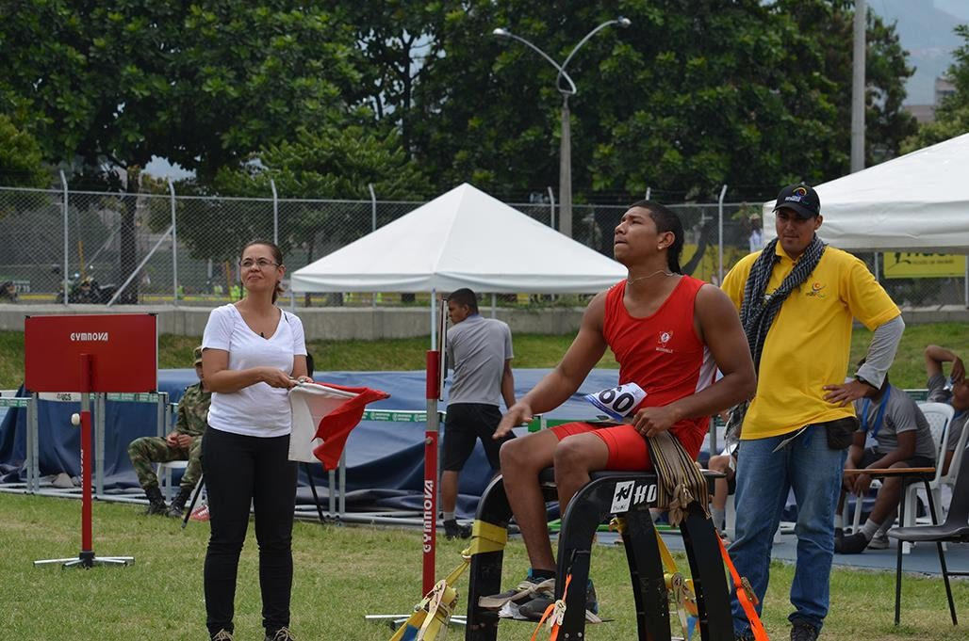
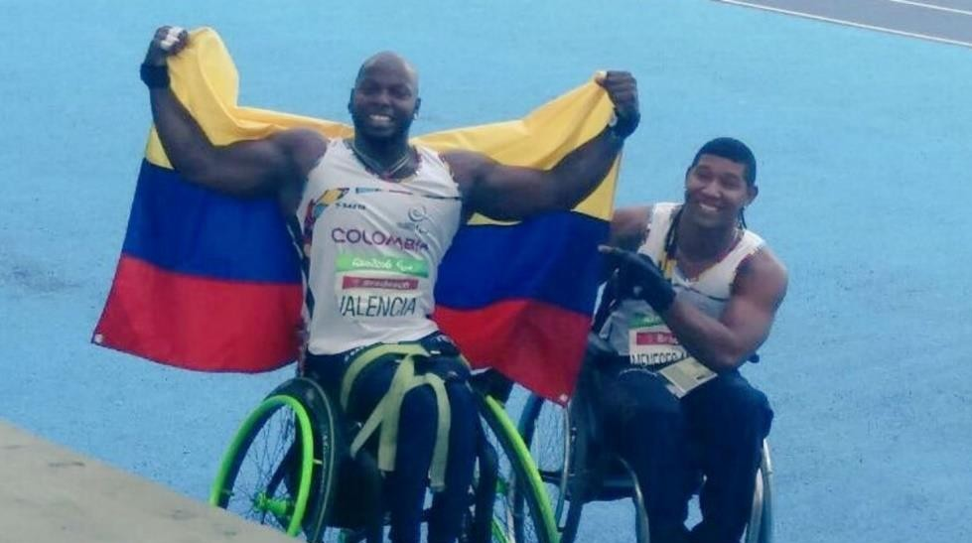
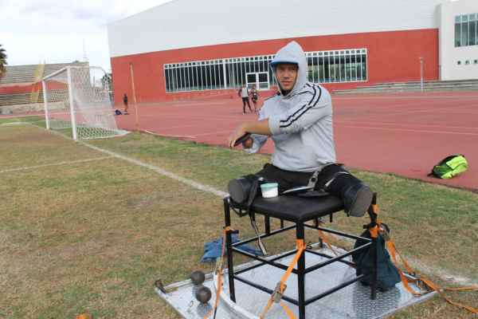
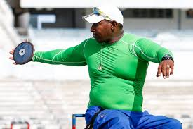
Categoría T-F 54 SILLA DE RUEDAS

Slide 24
RESUMEN DE LAS CATEGORIAS POR DISCAPACIDAD EN EL ATLETISMO
DISCAPACIDAD | CANTIDAD POR CATEGORIA
Ciegos y Baja Visión | 3 T O F (11,12,Y 13)
Mentales | 1 T O F (20)
Físicos Motores | (25)
Parálisis Cerebral(PC) | 9 T O F (30 a la 38)
Silla de Ruedas | 8 T O F (50 a la 57)
Amputados con y sin Prótesis | 8 T O F (40 a la 47) incluye a los Acondroplasico (40-41) 4 T O F (61 a la 64)
Total | 54

Slide 25
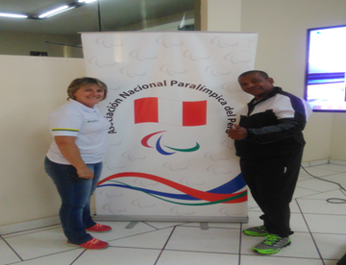
PROGRAMACION DEL ENTRENAMIENTO

Slide 26
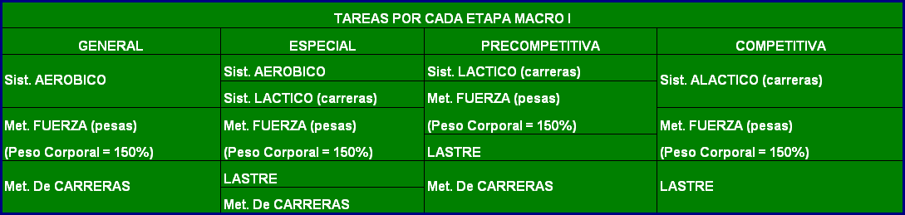

Slide 27
PROTOCOLO DE LOS TEST FISICOS

Slide 28
FISICOS.
TEST
Fuerza.
Abdominales.
Flexiones de brazo.
Salto Vertical.
Lanzamiento de Balón Medicinal. (3 kg.)
Saltos Largo sin Impulso.
Lanzamiento de Pelota.
ANTROPOMETRICOS
Peso.
Talla.
Talla Sentado.
Envergadura.
Pliegues.
Velocidad.
50m.
TEST TECNICOS.
Fondo.
Los test técnicos corresponden a las pruebas que se realizan en cada etapa. (Medición Cualitativa)
800m. (Damas)
1000m. (Hombres)
Flexibilidad.
Test de Wells.

Slide 29
TEST DE LANZAMIENTO DE BALON MEDICINAL.
UNIDAD DE MEDIDA: METROS.
TIPO DE RELACION: DIRECTO.
OBJETIVO:
Evaluar la fuerza de los músculo de tren superior.
MEDIOS UTILIZADOS:
Balón medicinal de (1 - 3 Kg.)
Cinta métrica.
NUMERO DE INTENTOS: 2.
DESCRIPCION DE LA EJECUCION DEL TEST:
El atleta ha de situarse con los pies separados a la anchura de los hombros, el balón en el pecho, y las puntas de los pies detrás de una línea; Toma posición agrupada y empuja el balón, se mide la mayor distancia de los dos lanzamientos.

Slide 30
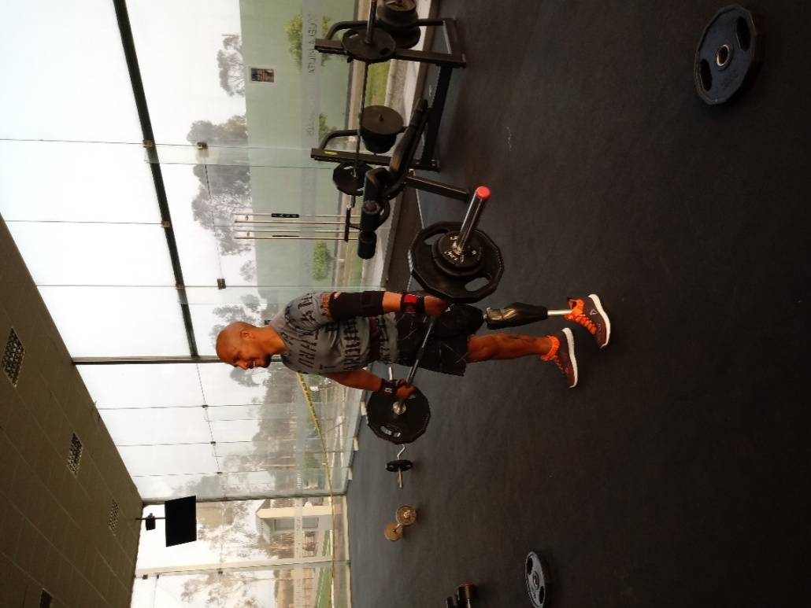
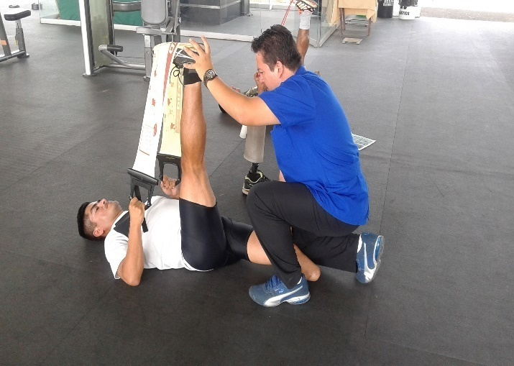
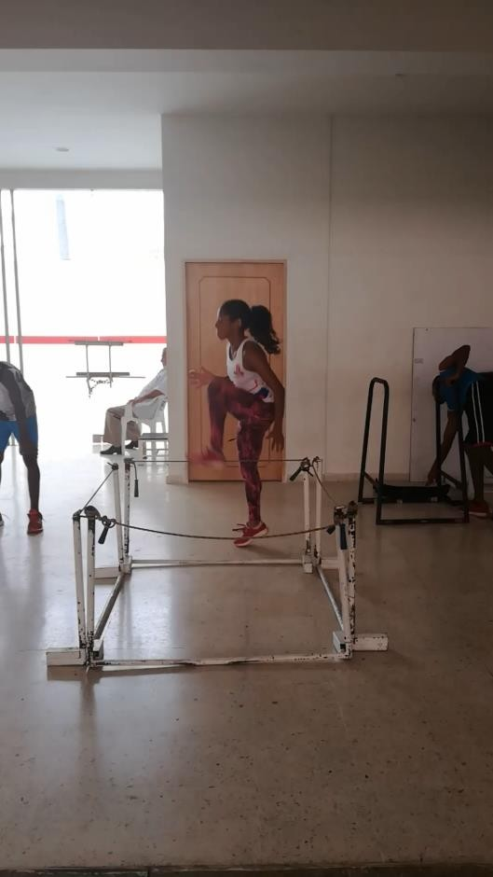
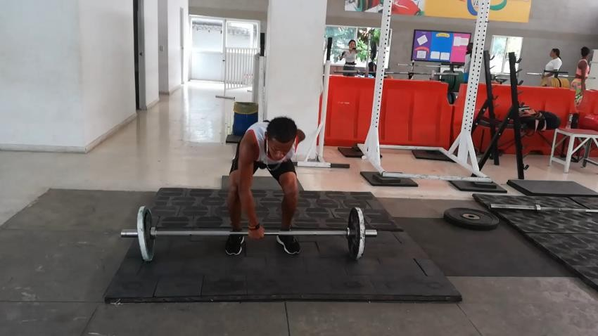
FUERZA

Slide 31
FACTORES INTERNOS QUE AFECTAN LA BUENA PARTICIPACION DE UN ATLETA EN COMPETENCIA
CUAL ES LA META U OBJETIVO DEL ATLETA
QUIENES SON NUESTROS OPONENTES O ADVERSARIOS
CONOCER EL LUGAR DE LA COMPETENCIA
QUIENES SON NUESTROS ALIADOS

Slide 32
FACTORES EXTERNOS QUE AFECTAN LA BUENA PARTICIPACION DE UN ATLETA EN COMPETENCIA
TEMPERATURA EN LA QUE VAMOS A COMPETIR
PRECIPITACIONES EN EL LUGAR DE LA COMPETENCIA
VIENTOS MAGNITUD Y DIRECCION
NEBLINA DENSA O BAJA Y BULLICIOS
ILUMINACION EN COMPETENCIAS DURANTE LA NOCHE

Slide 33
Aspectos Importantes para un entrenador para personas con discapacidad
Sensibilidad.
Debe tener deseos y ganas de trabajar con estas personas.
Ser pedagogo, motivador y tolerante.
Prepararse y Actualizarse Constantemente.

Slide 34
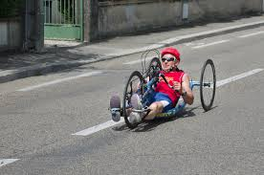
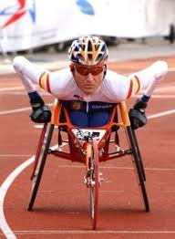
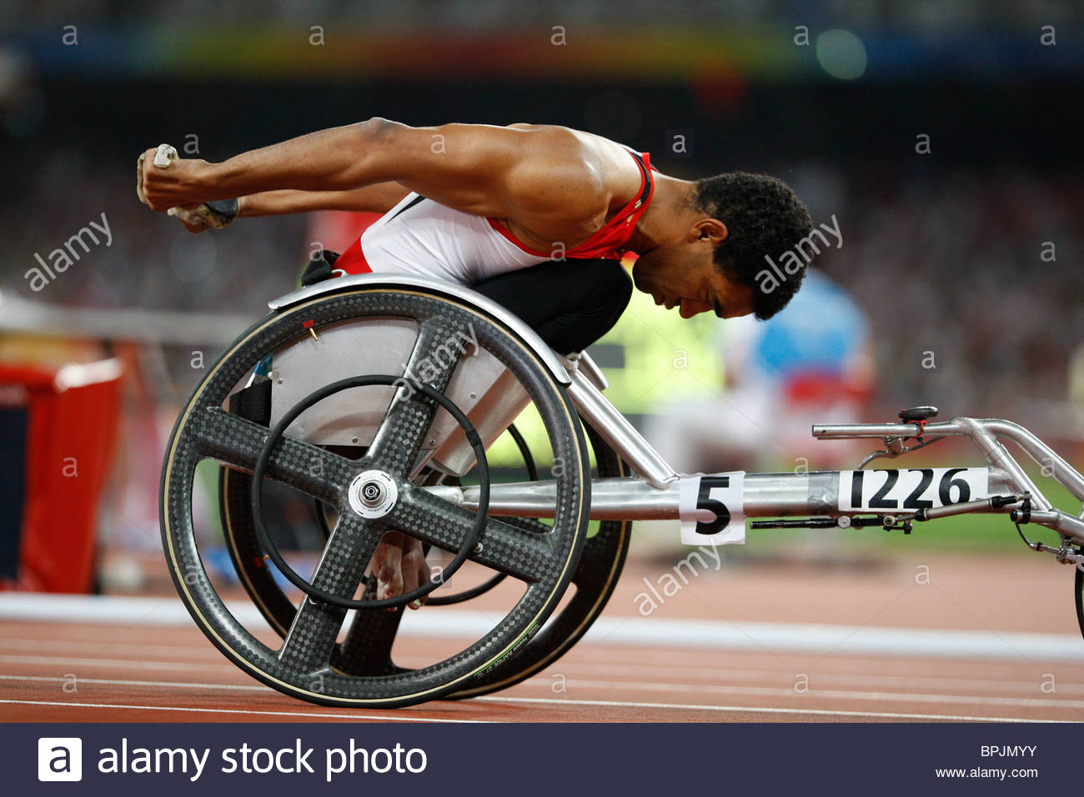
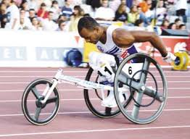
T52
T34
T54
T52

Slide 35
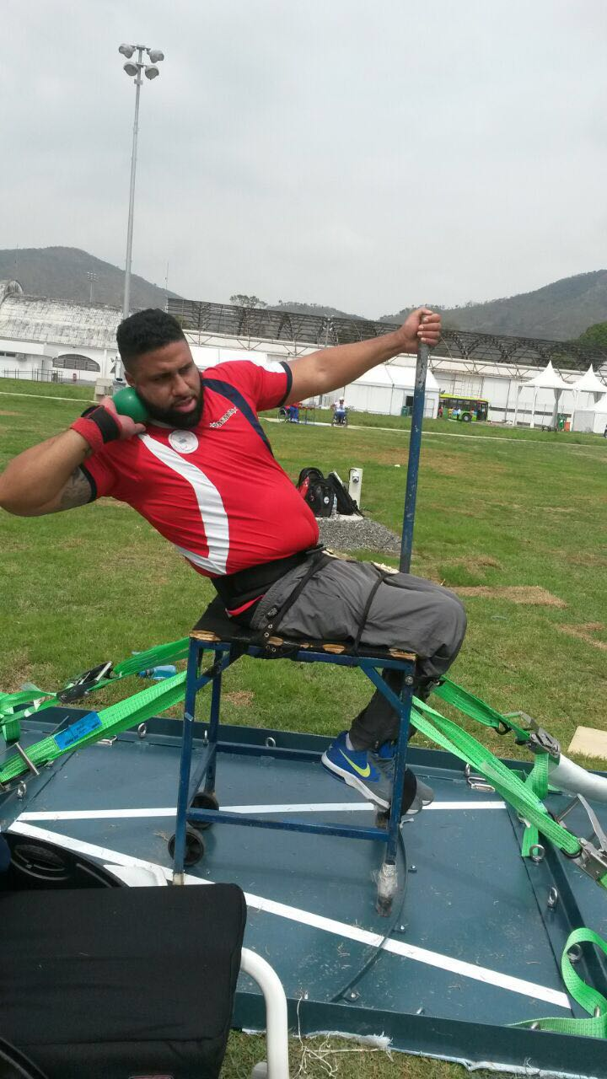
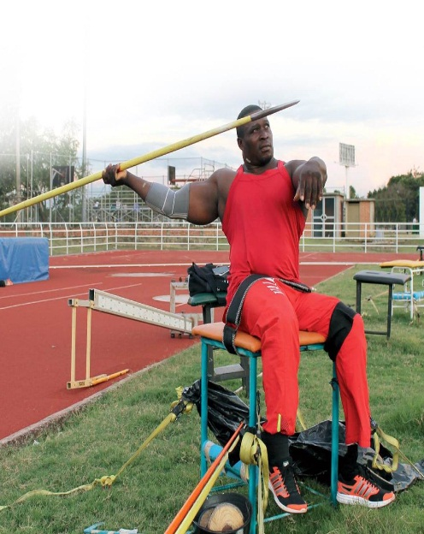
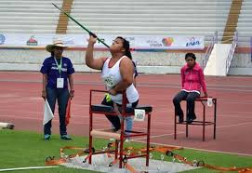
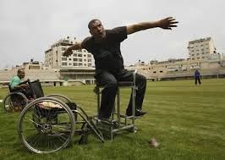
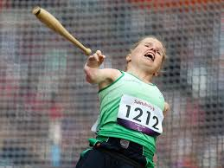
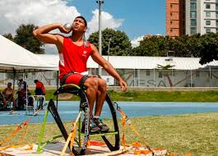
T55
T56
T53
T56
T57
F32/F51

Slide 36
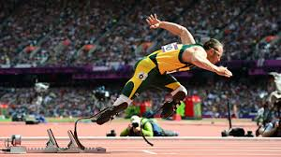
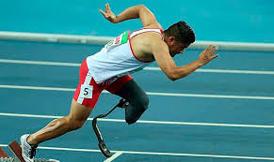
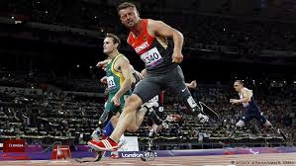
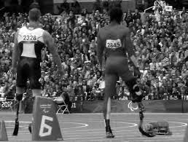
T63
T64
T62
T61
T62

Slide 37
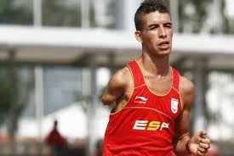
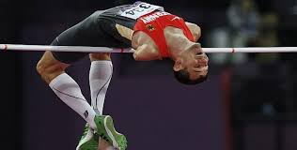
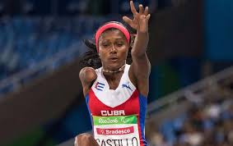
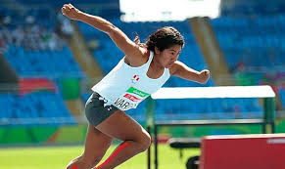
Atletas amputados Miembro Superior
T45
T46
T45
T46
T47

Slide 38
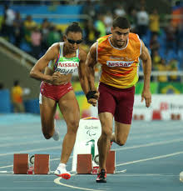
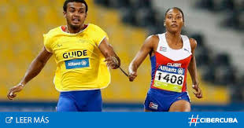



T11
T12
T11
F11
F12

Slide 39



T11
T12-13
GUIA SALTOS
T12-13

Slide 40

Muchas Gracias….

